Slide 1
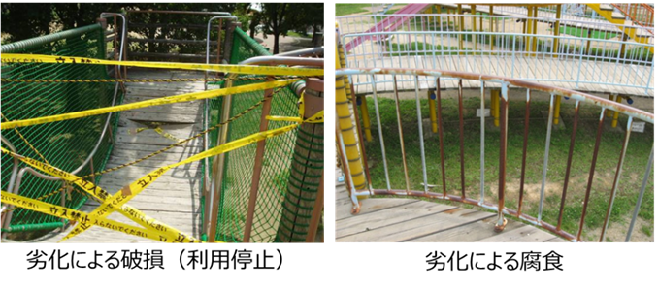
行動計画（概要版） 遊具
■現状
■点検
②主な損傷状況
③劣化・損傷の総合評価（健全度）
①施設数の推移
令和5年3月時点で598基の遊具を管理
・18の府営公園でH18年度より指定管理者制度を導入
・大阪府と指定管理者による役割分担のもと、維持管理を実施
①点検及び実施頻度
・日2回の日常点検は目視等により
異常がないかを確認。
月1回の頻度で、目視、触診、打診、聴診等による定期点検で変状や異常等を確認。
年１回の頻度で、計測機器等を使用して専門技術者により不可視部の確認を含め、劣化損傷状態について詳細確認
緊急点検や臨時点検等のその他の点検については、必要に応じて随時実施
劣化による破損
区分 | 概念 | 一般的状況
D | 顕著 | 損傷が大きい
C | 軽度 | 損傷がある
B | ほぼ健全 | 損傷が小さい
A | 健全 | 損傷が特に 認められない
②劣化状況
現状では開設後30年以上経過した府営公園が約８割を占める。また、遊具は10年以上経過したものが全体の約7割を占める
③施設状態
この数年で、施設の健全度は向上傾向にあるが、このまま老朽化が進行すれば、破損等による利用停止など、重大な事態を招く恐れもある。
劣化による腐食
■管理水準
■重点化（優先順位）
目標管理水準は、遊具の安全性や快適性を考慮し、健全度（劣化度）をB判定以上とし、C判定以下については、補修等の候補施設として順次対応する。
重点化（優先順位）は、健全度および人的影響度等（事故の重大性や利用頻度等）に基づき設定
悪
ランク | 評価基準
D | ・全体的に顕著な劣化である ・重大な事故につながる恐れがあり、公園施設の利用禁止あるいは、緊急な補修、もしくは更新が必要とされるもの
C | ・全体的に劣化が進行している・ ・現時点では重大な事故につながらないが、利用し続ける ためには部分的な補修、もしくは更新が必要なもの
B | ・全体的に健全だが、部分的に劣化が進行している。 ・緊急の補修の必要性はないが、維持保全での管理の 中で、劣化部分について定期的な観察が必要なもの
A | ・全体的に健全である。 ・緊急の補修の必要はないため、日常の維持保全で 管理するもの
健全度
【不具合発生の可能性】
D
最重点化
最重点化
最重点化
限界管理水準
C
重点化
重点化
最重点化
目標管理水準
B
標準
標準
重点化
目標管理水準
A
良
小
中
大
【人的影響度等】

Slide 2
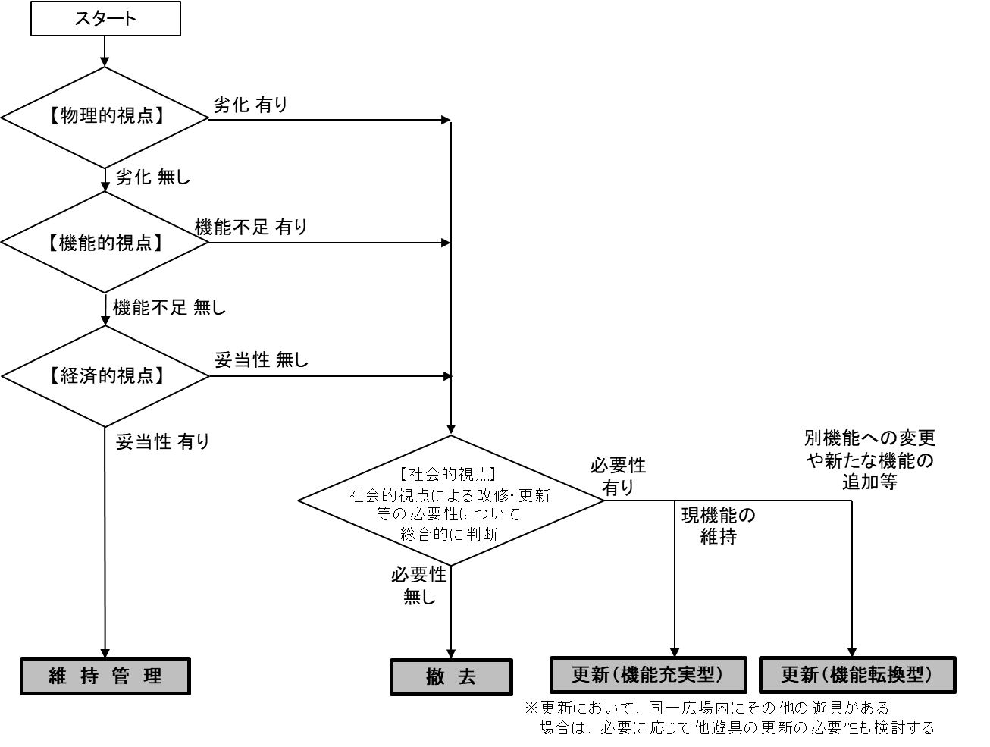
行動計画（概要版） 遊具
■更新フロー
更新の見極めにあたり考慮すべき視点等を設定し、それらに基づいて更新の必要性を判断
【更新判定フロー（案）】
【更新の見極めにあたり考慮すべき視点】
●物理的視点：構造物の劣化等の内的要因により施設機能が低下し、通常の維持・補修等を加えても安全性などから使用に耐えなくなった状態
（健全度A～Dのうち、D以下）等
●機能的視点：法令や技術基準の改定等の外的要因により、機能が不足する既存不適格状態等
●社会的視点：利用者ニーズ（施設の必要性、利用性、安全性、機能性等に関する利用者の要求）や利用状況（利用頻度等）等
●経済的視点：ライフサイクルコストを考慮した日常維持管理の妥当性等

Slide 3
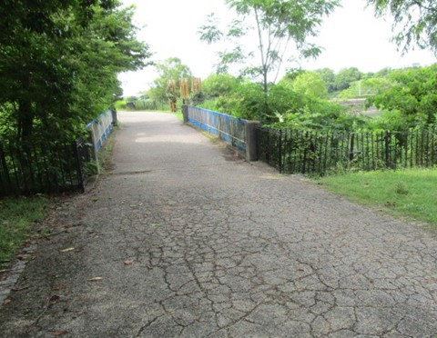
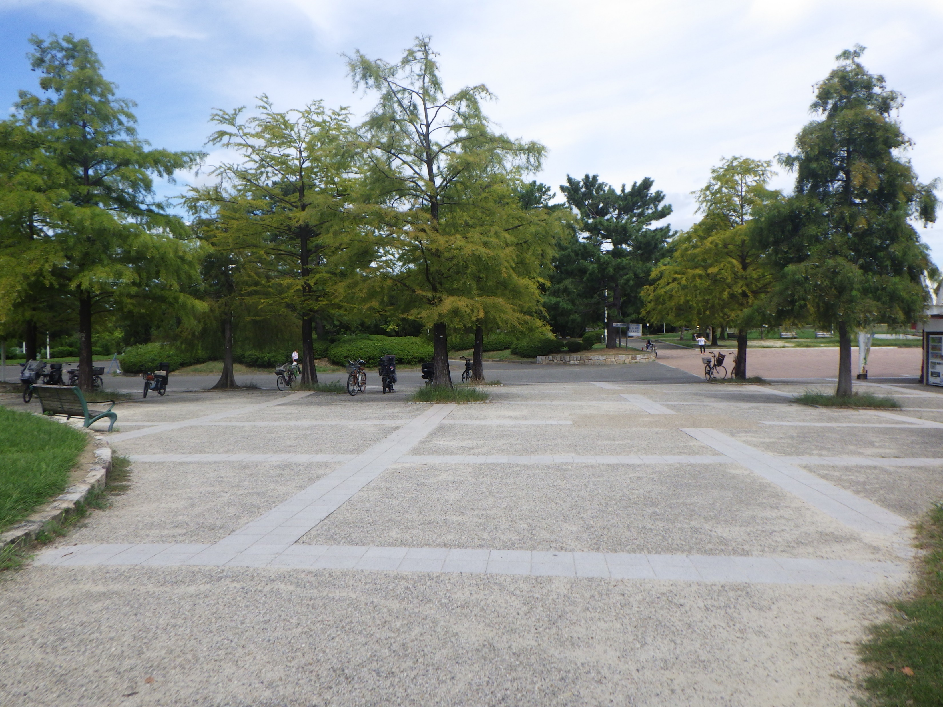
行動計画（概要版） 園路・広場
■現状
■点検
②主な損傷状況
③劣化・損傷の総合評価（健全度）
①施設数の推移
令和5年3月時点で178haを管理
・18の府営公園でH18年度より指定管理者制度を導入
・大阪府と指定管理者による役割分担のもと、維持管理を実施
①点検及び実施頻度
・日2回の日常点検は目視等により
異常がないかを確認。
クラック
区分 | 概念 | 一般的状況
D | 顕著 | 損傷が大きい
C | 軽度 | 損傷がある
B | ほぼ健全 | 損傷が小さい
A | 健全 | 損傷が特に 認められない
②劣化状況について
現状では開設後30年以上経過した府営公園が約８割を占める。 また、園路・広場についてはその過半数が開設と同時期に整備されている。
③維持管理手法
日常点検の中で、異常や変状の有無を確認し、クラックや骨材剥離の発生等、必要と認められた場合に修繕や部分更新を行う状態監視型の維持管理を実施している。
老朽化
■管理水準
■重点化（優先順位）
目標管理水準は、園路・広場の安全性や快適性を考慮し、健全度（劣化度）をB判定以上とし、C判定以下については、補修等の候補施設として順次対応する。
重点化（優先順位）は、健全度および人的影響度等（事故の重大性や利用頻度等）に基づき設定
悪
ランク | 評価基準
D | ・全体的に顕著な劣化である ・重大な事故につながる恐れがあり、公園施設の利用禁止あるいは、緊急な補修、もしくは更新が必要とされるもの
C | ・全体的に劣化が進行している・ ・現時点では重大な事故につながらないが、利用し続ける ためには部分的な補修、もしくは更新が必要なもの
B | ・全体的に健全だが、部分的に劣化が進行している。 ・緊急の補修の必要性はないが、維持保全での管理の 中で、劣化部分について定期的な観察が必要なもの
A | ・全体的に健全である。 ・緊急の補修の必要はないため、日常の維持保全で 管理するもの
健全度
【不具合発生の可能性】
D
重点化
最重点化
最重点化
限界管理水準
C
標準
重点化
重点化
目標管理水準
目標管理水準
B
標準
標準
標準
A
良
小
中
大
【社会的影響度】

Slide 4
行動計画（概要版） 園路・広場
■更新フロー
更新にあたっては、更新判定標準フロー及び更新の見極めにあたり考慮すべき視点（案）を踏まえて判断する。
なお、当フローは標準的な判定フローを示していることから、必要に応じて、詳細の更新判定フローを設定する。
【更新判定フロー（案）】
【更新の見極めにあたり考慮すべき視点（案）】
●物理的視点：
構造物の劣化等の内的要因により施設機能が低下し、通常の維持・補修等を加えても安全性などから使用に耐えなくなった状態（健全度A～Dのうち、D以下）等
●機能的視点：
法令や技術基準の改定等の外的要因による既存不適格状態等
●社会的視点：
利用者ニーズ（必要性、利用性、安全性、機能性等に関する利用者の要求）や利用状況（利用頻度等）等
●経済的視点：
ライフサイクルコストを考慮した日常維持管理の妥当性

Slide 5
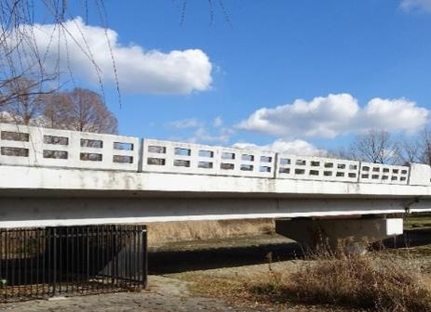
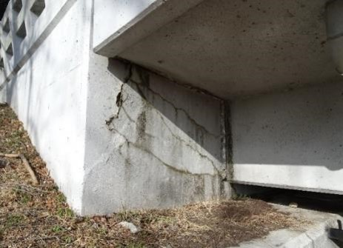
行動計画（概要版） 橋梁
■現状
■点検
①施設数の推移
令和5年3月時点で145橋を管理
・18の府営公園でH18年度より指定管理者制度を導入
・大阪府と指定管理者による役割分担のもと、維持管理を実施
①点検及び実施頻度
・日2回の日常点検は目視等により
異常がないかを確認。
年1回の頻度で、目視により変状や異常の有無を確認。
5年に１回の頻度で、目視・打診により、主要部位毎に劣化損傷の状態を点検する。
緊急点検や臨時点検等のその他の点検については、必要に応じて随時実施
②主な損傷状況
③劣化・損傷の総合評価（健全度）
老朽化
区分 | 概念 | 一般的状況
D | 顕著 | 損傷が大きい
C | 軽度 | 損傷がある
B | ほぼ健全 | 損傷が小さい
A | 健全 | 損傷が特に 認められない
②劣化状況について
現状では開設後30年以上経過した府営公園が約８割を占める。 また、橋梁についてはその過半数が開設と同時期に整備されている。
③維持管理手法
定期点検等により、劣化損傷の状態を把握し、コンクリートのひび割れ、剥離、鋼材露出、鋼材の防食被覆の劣化や溶接部等の亀裂の発生等、必要と認められた場合に補修等を行う状態監視型の維持管理を実施している。
クラック
■管理水準
■重点化（優先順位）
目標管理水準は、橋梁の安全性や快適性を考慮し、健全度（劣化度）をB判定以上とし、C判定以下については、補修等の候補施設として順次対応する。
重点化（優先順位）は、健全度および人的影響度等（事故の重大性や利用頻度等）に基づき設定
悪
ランク | 評価基準
D | ・全体的に顕著な劣化である ・重大な事故につながる恐れがあり、公園施設の利用禁止あるいは、緊急な補修、もしくは更新が必要とされるもの
C | ・全体的に劣化が進行している・ ・現時点では重大な事故につながらないが、利用し続ける ためには部分的な補修、もしくは更新が必要なもの
B | ・全体的に健全だが、部分的に劣化が進行している。 ・緊急の補修の必要性はないが、維持保全での管理の 中で、劣化部分について定期的な観察が必要なもの
A | ・全体的に健全である。 ・緊急の補修の必要はないため、日常の維持保全で 管理するもの
健全度
【不具合発生の可能性】
D
重点化
最重点化
最重点化
限界管理水準
C
標準
重点化
重点化
目標管理水準
目標管理水準
B
標準
標準
標準
A
良
小
中
大
【社会的影響度】

Slide 6
行動計画（概要版） 橋梁
■更新フロー
更新にあたっては、更新判定標準フロー及び更新の見極めにあたり考慮すべき視点（案）を踏まえて判断する。
なお、当フローは標準的な判定フローを示していることから、必要に応じて、詳細の更新判定フローを設定する。
【更新判定フロー（案）】
【更新の見極めにあたり考慮すべき視点（案）】
●物理的視点：
構造物の劣化等の内的要因により施設機能が低下し、通常の維持・補修等を加えても安全性などから使用に耐えなくなった状態（健全度A～Dのうち、D以下）等
●機能的視点：
法令や技術基準の改定等の外的要因による既存不適格状態等
●社会的視点：
利用者ニーズ（必要性、利用性、安全性、機能性等に関する利用者の要求）や利用状況（利用頻度等）等
●経済的視点：
ライフサイクルコストを考慮した日常維持管理の妥当性

Slide 7
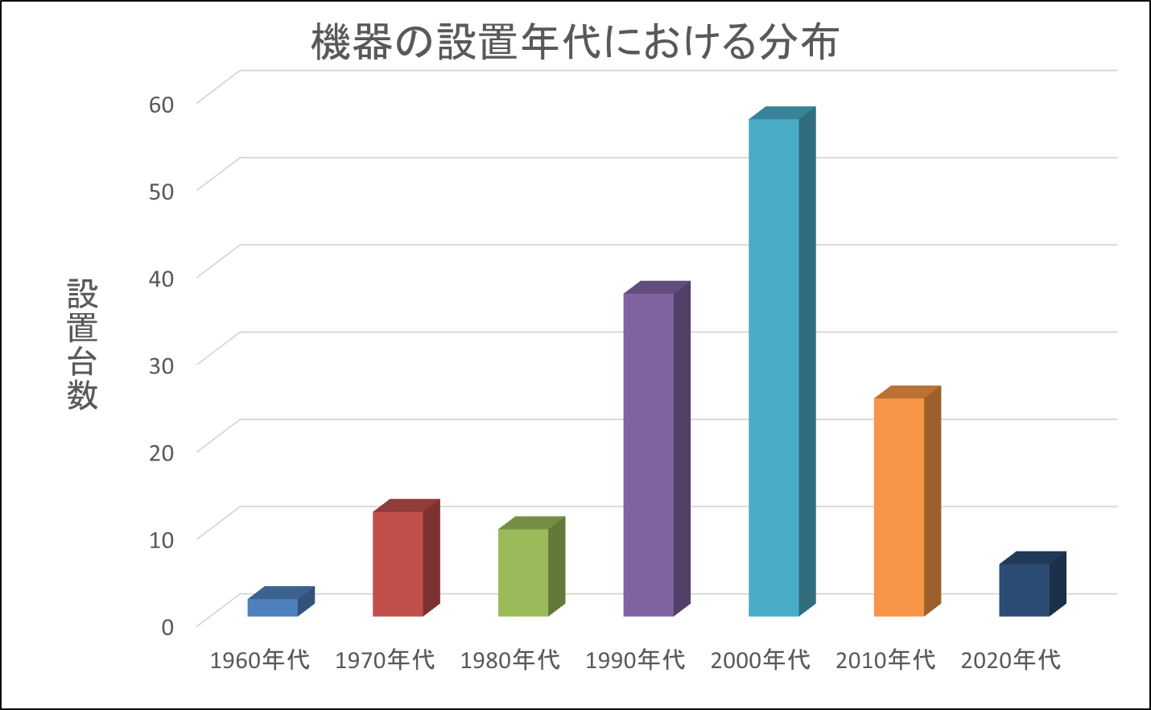
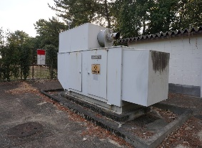
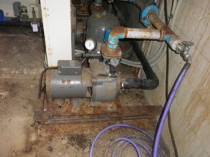
行動計画（概要版） 公園関連設備
■現状
①施設数
②機器の設置年代における分布
設置より60年以上が経過する設備が存在し、適切な機
能維持が重要である。
 |  | 管理総数
公園 |  | １９公園、１００８．７ｈａ
公園関連設備
 | 受変電設備 | １３公園、 ６３ 基
 | 非常用発電設備 | １１公園、 ３７ 基
 | 排水等ポンプ設備 | ８公園、 ４４ 基
 | 親水設備 | １０公園、 １８ 基
■点検
②主な腐食状況
非常用発電設備
ポンプ設備
①点検及び実施頻度
※入札：一般競争入札、総合：一般競争入札（総合評価落札方式）、随契：随意契約
点検
分類
点検体制
契約（※）
点検概要
点検
頻度
施設数
③損傷等級区分
管理水準は、施設の安全性や快適性を考慮して健全度B判定以上とし、C判定以下について、補修等の候補施設として順次対応を行っている。維持管理手法は、設備の設置目的や特性に応じて決定を行っている。
定期
委託
（指定管理者・入札）
動作状況の点検
12
回/年
受変電設備
自家発電設備
１００基
健全度 | 状態 | 目標寿命又は、耐用年数を超過していない施設 | 目標寿命又は、耐用年数を超過している施設
A | 良い | 全体的に健全である。 緊急の補修の必要はないため、日常の維持保全で管理するもの。 | ー
B |  | 全体的に健全だが、部分的に劣化が進行している。 緊急の補修の必要性はないが、維持保全での管理の中で、劣化部分について定期的な観察が必要なもの。 | ー
C |  | 全体的に劣化が進行している 現時点では重大な事故につながらないが、利用し続けるためには部分的な補修、もしくは更新が必要なもの。 | ・全体的に健全又は部分的に劣化が進行している。 ・緊急の補修の必要はないが、劣化部分について定期的な観察が必要なもの。
D |  | 全体的に顕著な劣化がある。 重大な事故につながる恐れがあり、公園施設の利用禁止 あるいは、緊急な補修、もしくは更新が必要とされるもの。 | ・全体的に劣化が進行している。 ・現時点では重大な事故につながらないが、利用し続けるためには部分的な補修、もしくは更新が必要なもの。
定期
委託
（指定管理者・入札）
異常確認、各種計測、清掃など
1
回/年
定期
委託
（指定管理者・入札）
動作確認
1
回/年
親水設備
排水等ポンプ設備
６２基

Slide 8
行動計画（概要版） 公園関連設備
■管理水準
管理水準は、施設の安全性や快適性を考慮して健全度B判定以上とし、C判定以下について、補修等の候補施設
として順次対応を行っている。維持管理手法は、設備の設置目的や特性に応じて決定している。
健全度 | 状態 | 目標寿命又は、耐用年数を超過していない施設 | 目標寿命又は、耐用年数を超過している施設
A | 良い | 全体的に健全である。 緊急の補修の必要はないため、日常の維持保全で管理するもの。 | ー
B |  | 全体的に健全だが、部分的に劣化が進行している。 緊急の補修の必要性はないが、維持保全での管理の中で、劣化部分について定期的な観察が必要なもの。 | ー
C |  | 全体的に劣化が進行している 現時点では重大な事故につながらないが、利用し続けるためには部分的な補修、もしくは更新が必要なもの。 | ・全体的に健全又は部分的に劣 化が進行している。 ・緊急の補修の必要はないが、劣 化部分について定期的な観察が 必要なもの。
D |  | 全体的に顕著な劣化がある。 重大な事故につながる恐れがあり、公園施設の利用禁止 あるいは、緊急な補修、もしくは更新が必要とされるもの。 | ・全体的に劣化が進行している。 ・現時点では重大な事故につなが らないが、利用し続けるためには 部分的な補修、もしくは更新が 必要なもの。
管理水準の基本的な考え方
区分 | 定 義
目標管理水準 | ・管理上、目標とする水準。 ・これを下回ると補修等の対策を実施。 ・目標管理水準は、不測の事態が発生した場合でも対応可能となるよう、限界管理水準との間に適切な余裕を見込んで設定する。
限界管理水準 | ・施設の安全性・信頼性を損なう不具合等、管理上、絶対に下回ってはならない水準。 ・一般的に、これを超えると大規模修繕や 更新等が必要となる。
目標管理水準
限界管理水準
○維持管理手法
設 備 | 維持管理手法
電気設備 | 時間計画型
排水等ポンプ設備 | 状態監視型＋時間計画型
親水設備 | 状態監視型

Slide 9
行動計画（概要版） 公園関連設備
■重点化（優先順位）
      (１)優先度評価
      (2)社会的影響度の評価項目一覧
項目 | 要素 | 備考
公園利用への影響度 | 機能停止した時に公園全体に影響
 | 機能停止した時に施設利用に影響
 | 機能停止した時に代替措置が可能
利用頻度 | 高い | 日常巡視や利用者の声より判断 （有料施設は稼働率60%以上）
 | 中程度 | 日常巡視や利用者の声より判断 （有料施設は稼働率30%以上～60%未満）
 | 低い | 日常巡視や利用者の声より判断 （有料施設は稼働率30%未満）
迂回路の有無 | あり
 | なし
架橋位置 | 跨道橋
 | 河川等
 | その他
社会的ニーズ | あり
 | なし
公園の顔 | 該当
 | 該当しない
防災施設 | 該当
 | 該当しない
安全対策施設 | 該当
 | 該当しない
利用料金施設 | 該当（有料施設）
 | 該当しない（無料施設）
管理者判断 |  | 苦情要望等
設備の
劣化・損傷
状況
重点化
最重点化
最重点化
大
中
標準
重点化
重点化
小
標準
標準
標準
小
中
大
社会的影響度
最重点化：最優先に対応が必要な施設
重点化 ：優先的に対応が必要な施設
標準 ：順次対応を行う施設又は、状態監視
（経過観察）を継続する施設
設備の劣化・損傷状況の定義
設備の劣化・損傷状況 | 内 容
大 | 健全度がDに該当する設備
中 | 健全度がCに該当する設備
小 | 健全度がA又は、Bに該当する設備
※施設に応じて該当評価項目を選択し、該当項目の総合判断により社会的影響の大きさを判断する。

Slide 10
行動計画（概要版） 公園関連設備
■更新フロー
公園施設は、健全性・機能性、LCC低減の観点から施設の長寿命化を基本とするが、物理的、機能的、社会的、経済的視点などから、総合的に評価を行い、更新について見極める。
スタート
社会的要因
有
更新
による更新
無
利用者ニーズ等
不要
使用
可能な
からの維持の要否
状態
（※）
維持管理
（主に親水設備等）
使用
に
耐
え
れ
ない
状態
必要
撤去
機能的要因
有
更新
による更新
無
物理的要因
無
維持管理
社会的要因 | 社会的機能の見直し （排水設備の能力等の見直しなど）
機能的要因 | 法令・基準の変更 機器部品確保が困難 設備の陳腐化
物理的要因 | 機器の劣化
による更新
有
LCC
・総合評価が必要
LCC
・総合評価が不要
（補修対応が不可能な設備・
時間計画型の設備等）
LCC
・総合評価
補修等（維持管理）
更新
ｚ
※
日常維持を継続し、
施設が
機能しなくなった時点で撤去

Slide 11
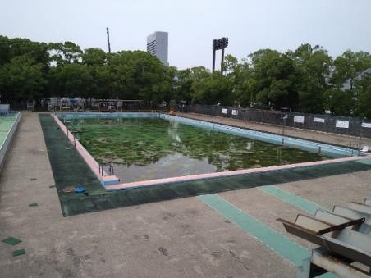
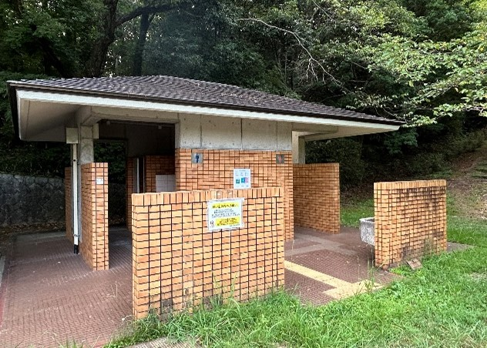
行動計画（概要版） 公園サービス施設等
■現状
■点検
・18の府営公園でH18年度より指定管理者制度を導入
・大阪府と指定管理者による役割分担のもと、維持管理を実施
①点検及び実施頻度
・日2回の日常点検は目視等により
異常がないかを確認。
対象施設に応じた頻度で、建築基準法への適否と劣化損傷状態や、施設の変状や異常の有無を目視にて確認。
緊急点検や臨時点検等のその他の点検については、必要に応じて随時実施
②主な損傷状況
③劣化・損傷の総合評価（健全度）
①施設数の推移
公園サービス施設等として、野球場１４面、陸上競技場３箇所、テニスコート１２１面、プール４箇所、トイレ１６５棟等を管理。
老朽化
区分 | 概念 | 一般的状況
D | 顕著 | 損傷が大きい
C | 軽度 | 損傷がある
B | ほぼ健全 | 損傷が小さい
A | 健全 | 損傷が特に 認められない
②維持管理手法
劣化や損傷の状況を把握し、建築物の屋根、躯体、外壁、内壁、床材等における劣化損傷の発生等、必要と認められた場合に補修等を行う状態監視型の維持管理を実施している。工作物については、日常点検の中で異常や変状の有無を確認し、必要と認められた場合に補修等を行う状態監視型の維持管理を実施している。
老朽化
■管理水準
■重点化（優先順位）
目標管理水準は、園路・広場の安全性や快適性を考慮し、健全度（劣化度）をB判定以上とし、C判定以下については、補修等の候補施設として順次対応する。
重点化（優先順位）は、健全度および人的影響度等（事故の重大性や利用頻度等）に基づき設定
悪
ランク | 評価基準
D | ・全体的に顕著な劣化である ・重大な事故につながる恐れがあり、公園施設の利用禁止あるいは、緊急な補修、もしくは更新が必要とされるもの
C | ・全体的に劣化が進行している・ ・現時点では重大な事故につながらないが、利用し続ける ためには部分的な補修、もしくは更新が必要なもの
B | ・全体的に健全だが、部分的に劣化が進行している。 ・緊急の補修の必要性はないが、維持保全での管理の 中で、劣化部分について定期的な観察が必要なもの
A | ・全体的に健全である。 ・緊急の補修の必要はないため、日常の維持保全で 管理するもの
健全度
【不具合発生の可能性】
D
重点化
最重点化
最重点化
限界管理水準
C
標準
重点化
重点化
目標管理水準
B
標準
標準
標準
目標管理水準
A
良
小
中
大
【社会的影響度】

Slide 12
行動計画（概要版） 公園サービス施設等
■更新フロー
更新にあたっては、更新判定標準フロー及び更新の見極めにあたり考慮すべき視点（案）を踏まえて判断する。
なお、当フローは標準的な判定フローを示していることから、必要に応じて、詳細の更新判定フローを設定する。
【更新判定フロー（案）】
【更新の見極めにあたり考慮すべき視点（案）】
●物理的視点：
構造物の劣化等の内的要因により施設機能が低下し、通常の維持・補修等を加えても安全性などから使用に耐えなくなった状態（健全度A～Dのうち、D以下）等
●機能的視点：
法令や技術基準の改定等の外的要因による既存不適格状態等
●社会的視点：
利用者ニーズ（必要性、利用性、安全性、機能性等に関する利用者の要求）や利用状況（利用頻度等）等
●経済的視点：
ライフサイクルコストを考慮した日常維持管理の妥当性

